Slide 1
Langaton tiedonsiirto
Materiaalit
Kari Jyrkkä

Slide 2
Sisältö
Johdatusta aiheeseen ja langattoman tietoliikenteen historiaa
Perusteita ja termistöä
Modulaatio ja demodulaatio
Radiotien ominaisuudet
Radiolaiteen lohkokaavio
Protokollapino
Notes:
Johdatusta aiheeseen + langattoman tietoliikenteen historiaa
Miten tieto lopulta siirtyy langattomasti? Milloin/miten aikanaan huomattiin tarvittavat perusteet?
Miten langallinen ja langaton tiedonsiirto eroavat toisistaan? Langattomat lisääntyvät, katoavatko langalliset järjestelmät?
Mistä radiolaitteet on tehty? Miten radiolaitteet ovat kehittyneet aikojen kuluessa?
Miksi radiolaiteiden toiminta esitetään monesti protokollapinona? Miksi protokollapinoja on niin monenlaisia? Mitä protokollapinosta olisi hyvä tietää/ymmärtää?
Modulaatio ja demodulaatio octavella toteutettuna
Sekoitusyhtälön toteutuminen octavessa
Yksinkertaisen BPSK-modulaattorin ja demodulaattorin tekeminen.
Miten radiokanava muuttaa vaihetta
Perusteita
Signaalin vaimentuminen ja desibelikäsite
Signaalin heijastuminen rajapinnasta (jos impedanssit eivät ole sovituksessa), S-parametrit
Radiotien ominaisuudet ja kuinka niitä vastaan taistellaan
Vaimentuminen ja tehonsäätö
Monitie-eteneminen ja diversiteettitekniikat/kanavan korjaimet
Doppler-ilmiö ja taajuuden säätö
Radiolaitteen lohkokaavio
Lähettimen ja vastaanottimen keskeiset lohkot RF-osissa
Miksei mennä täysin digitaaliseen toteutukseen ja mitä se hyödyttäisi jos voitaisiin tehdä täysin digitaalinen radiolaite?
Protokollapinosta
Keskeistä on ymmärtää kuinka laitteet yhdistyvät toisiinsa ja miten radiolaitteella saa lähetettyä käyttäjän dataa (montako protokollakerrosta pitää kirjoittaa itse)?
Fyysisen kerroksen tehtävä on lähettää bittejä, mitä asioita on sovittava lähettimen ja vastaanottimen kesken, jotta bittejä voidaan siirtää?
Siirtoyhteyskerroksen (MAC) tehtävänä on varata vuoro yhteisestä radiotiestä. Mitä vaihtoehtoja tämän toteutukseen on olemassa?
Verkkokerros on seuraava kerros, mutta langattomissa harvemmin on tarve lähettää langattomasti laitteelta toiselle (vain MESH verkot)
Kuljetuskerros varmistaa tiedonsiirron päästä päähän. Zigbee radioesimerkki.
Protokollakerrosten tyypillisiä tehtäviä
Virheiden havaitseminen, korjaaminen ja virheellisten pakettien uudelleen lähettäminen
Lähetettävän datan pilkkominen pienempiin radiotien kehyksiin mahtuviin palasiin ja niiden kokoaminen toisessa päässä
Multiplexaus ja demultiplexaus eli samalla fyysisellä kanavalla voi kulkea monta loogista kanavaa.
Tehonsäätö, ajastuksen säätö, mittausraporttien välitys
Yleislähetysviestien lähettäminen, autentikointi ja assosiointiproseduurit, kanavan varaaminen random access ja kanavan luovuttaminen.

Slide 3
Kertausta viime kerrasta
Jos lähetin lähettää signaalin +10dBm teholla, sekä lähetysantenni ja vastaanotin antenni vaimentavat signaalia 5 dB kumpikin. Signaali vaimenee 100 m matkalla 90 dB. Saadaanko signaali otettua vastaan 100 m päässä, jos vastaanottimen herkkyys on -85 dB?
Pitääkö seuraava lasku paikkansa? Vahvistimen outputissa on jännite 10V ja inputissa 1V. Vahvistimen vahvistus on siten 10 * log10(10/1) = 10 dB.
Antennista lähtevän ja antenniin tulevan tehon suhde on 0.1. Paljonko tuo on desibeliasteikolla?
Miten voit laskemalla selvittää pitääkö järjestelmäsi suunnittelussa käyttää RF signaalien suunnittelusääntöjä (eli pyrkiä siihen, ettei signaalien siirtojohtoihin synny seisovia aaltoja)

Slide 4
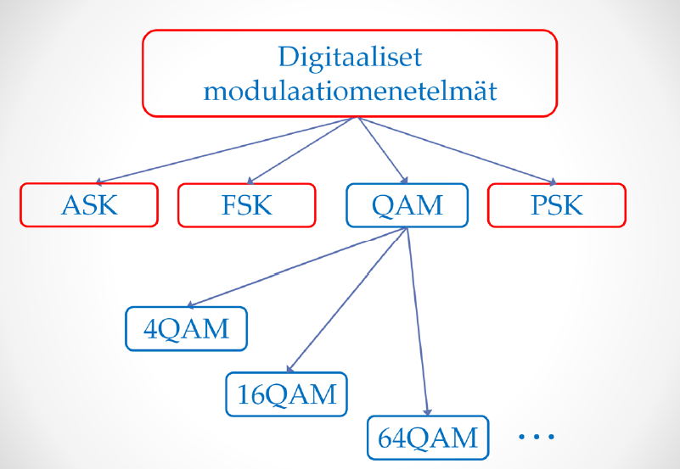

Slide 5
QPSK-modulator
Cos(2*pi*fc*t)
0 0 1 1
x
0 0 0 1 1 0 1 1
+
z
x
0 1 0 1
Sin(2*pi*fc*t)
Notes:
QPSK-modulaattorissa käytetään kaksivaiheista PSK modulointia kantoaallon kosini komponentin ja sinikomponentin moduloimiseen. Näin saadaan yhden symbolin aikana kuljetettua kaksi bittiä informaatiota. Modulaattorin rakenne on yksinkertainen. Modulaattoriin tuleva bittijono multipleksataan (jaetaan vuorotellen) kosini ja sini haaraan. Tässä vaiheessa 0 ja 1 bitit on muutettu pulsseiksi (=jännitetasoiksi esim +1V ja -1V) ja tuolla signaalilla kerrotaan kosini tai sini signaalia, jolloin saadaan aikaiseksi kumpaankin haaraan yksinkertainen binäärinen PSK (BPSK) modulaatio. Kun haarojen signaalit vielä yhdistetään yhdeksi signaaliksi summaamalla QPSK signaali on muodostettu. Kantoaallon vaiheen siirtymät voivat nyt olla 45, 135, 225 ja 315 astetta. Eli vaihe voi muuttua 90 asteen stepeillä eikä kuten BPSK moduloinnissa vain 180 asteen vaihesiirtymin.

Slide 6
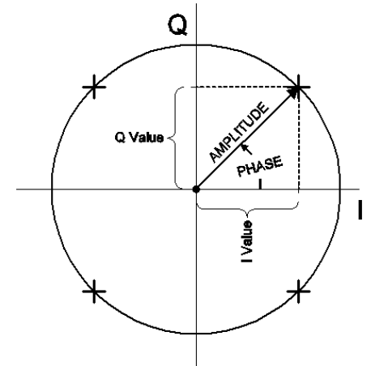
QPSK-demodulator
Cos(2*pi*fc*t)
F = 1/Tb
0011
x
R(t)
0 0 0 1 1 0 1 1
x
0101
Sin(2*pi*fc*t)
Notes:
QPSK-moduloitu signaalin esitetään yleensä kirjallisuudessa konstellaatiodiagrammin avulla (merkitty kuvaan punaisella). Tuolla merkintätavalla tarkoitetaan summaimen tuloksesta bittivälein otettuja näytteitä, jotka voidaan siis esittää siten, että kosinihaaran näyteen arvo esitetään x-akselin suuntaisena ja sini haaran näyteen arvo y-akselin suuntaisena. Yhdistettynä nuo eri haarojen signaalit saavat xy-tasossa neljä eri arvoa, jotka siis kuljettavat jonkun 2-bitin kombinaation 00, 01,10 tai 11.

Slide 7
Ryhmätehtävä
Asennetaan Octave https://ftp.gnu.org/gnu/octave/windows/ ja sieltä octave_4_0_3_installer.exe
Lasketaan octaven avulla seuraavan kalvon notes pagella oleva tehtävä.

Slide 8
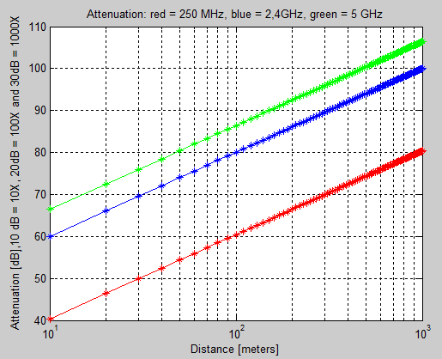
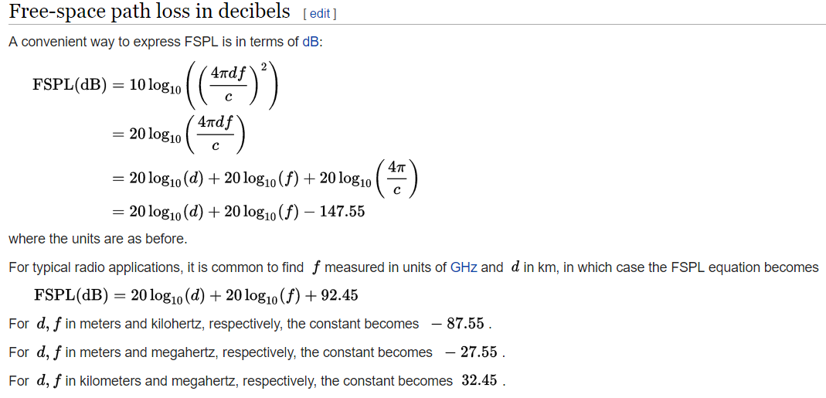
Notes:
Free space laskin netissä: https://www.pasternack.com/t-calculator-fspl.aspx
Tehtävä: Mikä on 433 MHz radiosignaalin voimakkuus 10 m, 100m ja 1000m päässä antennista, jos lähtöteho on 0dBm.

Slide 9
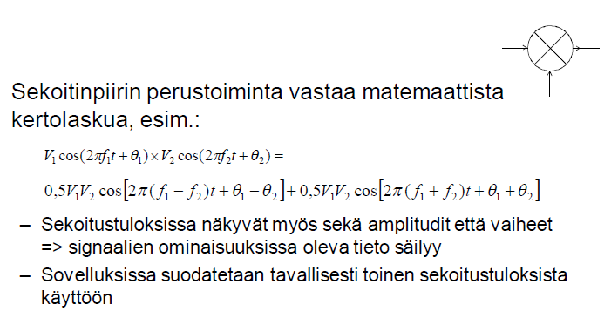
Ryhmätehtävä jatkuu…
Todista Octaven avulla, että viereisen kuvan mukainen sekoitusyhtälö oikeasti toimii. Eli tee kaksi eritaajuista signaalia Octavella f1 = 6000Hz ja f2 = 4000 Hz. Tulosta molempien signaalien spektri ja niiden kertolaskun spektri. Tulosta kuvat vastauksinasi.

Slide 10
Ryhmätehtävät jatkuu
Saat annettuna BPSK_modulaattori.m tiedoston. Tutustu siihen ja jos et ymmärrä sen toimintaa niin ”pakota” opettaja kertomaan miten se toimii. Tämä jälkeen:
Anna Octavessa komento: pkg load signal
Joka lataa signal processing kirjaston käyttöösi
Lyhennä informaatiobitin kesto neljäsosaan alkuperäisestä = 50 näytettä/bitti. Huomaa, että tällöin sinun tulee lisätä bittien määrää 4 kertaa suuremmaksi => 5 bittiä => 20 bittiä, jotta data signaalin pituus on edelleen yhtä pitkä kuin kantoaaltosignaali (kertolasku onnistuu vain jos signaalit ovat yhtä pitkiä). Miten moduloidun signaalin spektri muuttuu, kun bittinopeutta kasvatetaan?
Toteuta oma BPSK_demodulaattori.m tiedosto, joka demoduloi signaalin.

